Slide 1
Chapter 6: Interoperability

Slide 2
What is Interoperability?
Interoperability is about the degree to which two or more systems can usefully exchange meaningful information via interfaces in a particular context.
Any discussion of a system’s interoperability needs to identify with whom, and under what circumstance.

Slide 3
What is Interoperability?
Syntactic interoperability is the ability to exchange data. (语法互操作性)
Semantic interoperability is the ability to interpret the data being exchanged. (语义互操作性)

Slide 4
What is Interoperability?
Two perspectives for achieving interoperability
  With the knowledge about the interfaces of external systems, design that knowledge into the system
  Without the knowledge about other systems, design the system to interoperate in a more general fashion

Slide 5
Motivation
The system provides a service to be used by a collection of unknown systems, eg., GoogleMaps
The system is constructed from multiple existing systems, for example
  Producing a representation of what was sensed
  Interpreting the data
  Processing the raw data
  Sensing the environment

Slide 6
Two Important Aspects of Interoperability
Discovery. The consumer of a service must discover the location, identity, and interface of service
Handling the response. Three possibilities:
  The service reports back to the requester
  The service sends its response on to another system
  The service broadcasts its response to any interested parties

Slide 7
Interoperability General Scenario
Portion of Scenario | Possible Values
Source | A system
Stimulus | A request to exchange information among system(s).
Artifact | The systems that wish to interoperate
Environment | System(s) wishing to interoperate are discovered at run time or known prior to run time.
Response | One or more of the following: the request is (appropriately) rejected and appropriate entities (people or systems) are notified the request is (appropriately) accepted and information is exchanged successfully the request is logged by one or more of the involved systems
Response Measure | One or more of the following: percentage of information exchanges correctly processed percentage of information exchanges rejected

Slide 8
Sample Concrete Interoperability Scenario
Our vehicle information system sends our current location to the traffic monitoring system.
The traffic monitoring system combines our location with other information, overlays this information on a Google Map, and broadcasts it.
Our location information is correctly included with a probability of 99.9%.

Slide 9
SOAP v.s. REST
Two technology options to allow the web-based application to interoperate
SOAP is used in SOA systems along with a set of protocols
  Service description& discovery, e.g., WSDL, UDDI
  Service composition, e.g., BPEL
SOAP is more complex and used for exchange messages with structured data, while REST is simple and used for small messages

Slide 10
特性 | SOAP (WS- Stack)* | REST
本质 | 协议 (Protocol) | 架构风格 (Architectural Style)
核心 | 一套严格的XML标准（SOAP, WSDL, etc.) | 利用Web标准（HTTP, URI, JSON/XML）
复杂度 | 更复杂，重量级 | 更简单，轻量级
关注点 | 操作（Action） 和 消息（Message） | 资源（Resource） 和 状态（State）
描述与发现 | 强制式，需要严格的WSDL和UDDI | 自描述性，依赖简单的文档（如OpenAPI）
适用场景 | 企业级、高安全性、需要ACID事务的复杂系统（如银行交易） | 快速开发、对性能要求高、面向移动和Web应用的简单交互（如社交媒体API）

Slide 11
特性 | SOAP (WS-*) | RESTful API | 滴滴的选择
设计哲学 | 一套严格的操作和消息协议 | 一种基于资源和HTTP标准的架构风格 | REST (资源：车、订单、用户)
主要用户 | 企业级系统、内部后端集成 | 互联网应用、移动应用、开放API | REST (主要面向移动App)
性能 | 相对较重，XML解析开销大 | 轻量，JSON解析快，支持HTTP缓存 | REST (高并发、低延迟是生命线)
开发效率 | 严谨但复杂，WSDL生成代码 | 简单灵活，易于快速迭代 | REST (适应互联网快速变化的需求)

Slide 12
Goal of Interoperability Tactics
For two or more systems to usefully exchange information they must
  Know about each other. That is the purpose behind the locate tactics.
  Exchange information in a semantically meaningful fashion. That is the purpose behind the manage interfaces tactics. Two aspects of the exchange are
    Provide services in the correct sequence
    Modify information produced by one actor to a form acceptable to the second actor.

Slide 13
“黄焖鸡”
1.【服务注册】Service Registration - “开店”
早上10点，杨铭宇黄焖鸡（北门店） 开门营业了。店长打开美团商家版App，点击“开始营业”。
这就相当于：服务实例（北门店）向注册中心（美团后台）发送了一个心跳或注册请求，说：“我上线了，我的地址是[北门店地址]，我现在空闲，可以做黄焖鸡。”
2. 【服务目录】Service Registry - “平台记在小本本上”
美团后台收到请求，在自己的服务名录上更新：“杨铭宇黄焖鸡” 这个服务，有一个实例叫北门店，状态为在线。
如果另一家南门店也开业了，它也会注册上来。这样，一个服务（黄焖鸡）就有了多个可用的实例（北门店、南门店）。

Slide 14
“黄焖鸡”
3.【服务查找】Service Lookup - “你下单”
中午12点，你在办公室打开美团App，搜索“黄焖鸡米饭”。
这就相当于：服务消费者（你的App）向注册中心（美团后台）查询：“给我所有能提供‘黄焖鸡’服务且健康的实例列表。”
4. 【服务选择/负载均衡】Load Balancing - “平台智能派单”
美团后台不会直接把所有店都扔给你。它会根据负载均衡策略和智能路由策略进行筛选：
基于位置： 哪个店离你最近？（减少配送时间）
基于负载： 哪个店当前订单最少，不那么忙？（避免某个店被压垮）
基于健康状态： 哪个店网络正常，接单机没坏？（健康检查）
最终，它选择北门店推荐给你。你看到的商家列表，其实就是经过了一次服务发现和负载均衡的结果。

Slide 15
“黄焖鸡”
5. 【服务调用】Service Invocation - “做饭和送餐”
你下单了。订单被发送给北门店。后厨开始做饭。
这就相当于：服务消费者（你）拿到了服务实例的具体地址（北门店），然后直接向它发起调用（下单请求）。
6. 【服务注销/故障发现】Deregistration & Failure Detection - “关店或崩溃”
情景A： 晚上10点北门店打烊了，店长点击“关闭营业”。
这就相当于：服务实例主动注销，告诉注册中心：“我下线了，别再给我派单了。”
情景B： 中午高峰期，南门店的微波炉炸了，整个店停电，美团商家端App掉线了。
这就相当于：服务实例故障。注册中心（美团后台）会发现南门店很久没有发送心跳（比如：每30秒报告一次“我还活着”），于是标记它为不健康，并从可用列表里踢掉。后续的订单就不会再派给这家“失联”的店了。

Slide 16
“黄焖鸡”
服务发现中的概念 | 外卖平台中的角色 | 作用
服务实例 (Service Instance) | 一个个具体的商家餐馆（如：北门店、南门店） | 真正提供“做饭”服务的实体。每个店都有自己独立的地址和状态。
服务 (Service) | 品牌/菜品类（如：杨铭宇黄焖鸡米饭） | 一个逻辑概念，代表一类相同的服务。用户认的是这个品牌，而不是具体某家店。
服务注册中心 (Registry) | 美团平台的后台调度中心 | 它知道所有商家的实时状态：谁开业、谁打烊、谁爆单了。
服务消费者 (Consumer) | 你（用户）和外卖小哥 | 需要找到“黄焖鸡”服务来下单和取餐。
服务发现 (Discovery) | 整个“查找-路由”的过程 | 根据你的位置，帮你找到一个能接单的、最好的店。

Slide 17
“网约车”
第1步：服务注册 (Service Registration) - “司机上线”
王师傅早上出车，打开司机端App，登录成功。App自动将他的车辆信息（车牌、车型、当前位置）和状态（空闲）上报给滴滴的中央调度平台。
技术等价： 一个“网约车”服务实例（王师傅的车）向服务注册中心（调度平台）注册了自己，并开始定期发送心跳（包含实时位置和状态），宣告：“我上线了，可以接单！”
第2步：服务目录维护 (Registry Maintenance) - “平台全局视图”
滴滴的调度平台维护着一张巨大的实时地图，上面是所有已注册且健康的车辆。每个车都是一个可用的服务实例。
此时，李师傅、张师傅...成千上万辆车的状态都在这个列表中更新。

Slide 18
“网约车”
第3步：服务查找 (Service Lookup) - “你发出打车请求”
你在商场门口想回家，打开滴滴App，输入目的地，点击“呼叫快车”。
技术等价： 服务消费者（你的乘客App）向注册中心（调度平台）发起一个查询请求：“我需要一个‘快车’服务，我在[商场门口坐标]，请给我附近所有空闲的快车列表”
第4步：服务选择与负载均衡 (Selection & Load Balancing) - “智能派单算法”
调度平台不会把附近所有100个空车都告诉你。它会运行一个智能派单算法（这是一种高级的负载均衡策略）来选择一个“最佳”车辆：
基于位置（就近原则）： 离你最近的车优先。（减少等待时间）
基于负载（公平性）： 避免连续给同一个司机派单，让其他司机也有单接。（简单的负载均衡）
基于业务规则： 是否派给“金牌司机”？是否优先派给电动车？（复杂的路由策略）
基于健康状态： 司机的App网络连接是否稳定？车辆是否被报告过问题？

Slide 19
“网约车”
第5步：服务调用 (Service Invocation) - “派单与接单”
调度平台最终选择了王师傅的车。派单请求发送到王师傅的App上，他也点击了“接单”。
技术等价： 注册中心将选中的服务实例的具体地址（王师傅的车牌、位置、联系方式）返回给消费者（你的App）。现在，消费者和服务实例之间建立了直接联系（你看到了车牌号，王师傅看到了你的手机尾号）。
第6步：服务注销与故障发现 (Deregistration & Failure Detection) - “司机下班或异常”
情景A - 主动注销： 王师傅收车了，他在App上点击“下线”。
技术等价： 服务实例主动注销，通知注册中心：“我下线了，请把我从可用列表里移除。”
情景B - 被动故障发现： 李师傅开进隧道，网络中断超过60秒，无法发送心跳。
技术等价： 注册中心通过心跳超时机制，检测到李师傅这个实例“失联”了，于是主动将其标记为不健康并剔除出可用列表，防止后续订单派给他导致失败。

Slide 20
“网约车”
服务发现中的概念 | 网约车系统中的角色 | 作用
服务实例 (Service Instance) | 一辆辆具体的网约车（司机+车） | 真正提供“出行”服务的实体。每辆车都有实时状态（位置、是否空闲）。
服务 (Service) | “网约车”这个服务品类（如快车、专车） | 一个逻辑分类，代表一类相同的服务。用户要的是“车”，而不是特定某辆车。
服务注册中心 (Registry) | 滴滴/Uber的中央调度平台 | 它知道所有车辆的实时状态：谁空车、谁载客、谁下线了。
服务消费者 (Consumer) | 你（乘客）的App | 需要找到“网约车”服务来满足出行需求。
服务发现 (Discovery) | 整个“匹配-派单”的过程 | 根据你的位置，为你找到一个最近、最合适的空车。

Slide 21
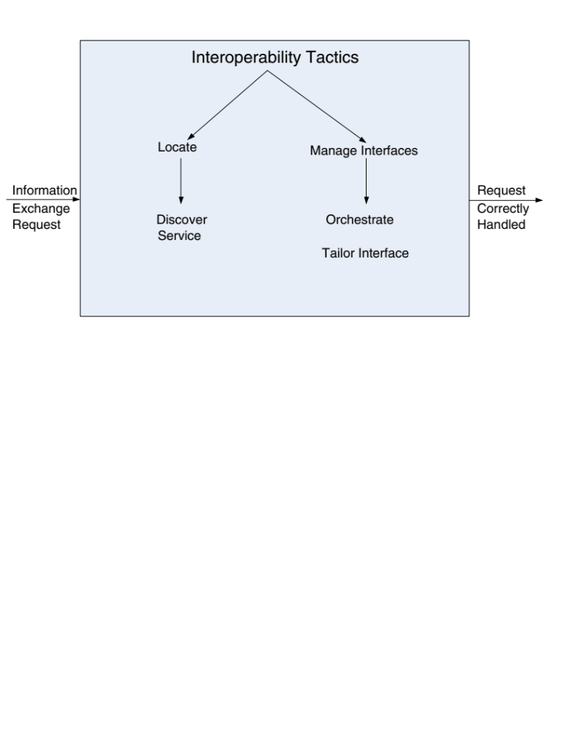
Interoperability Tactics

Slide 22
Locate
Service Discovery : Locate a service through searching
There are many service discovery mechanisms:
  UDDI for Webservices
  Jini for Jave objects
  Simple Service Discovery Protocol (SSDP) as used in Universal plug-and-play (UPnP)
  DNS Service Discovery (DNS-SD)
  Bluetooth Service Discovery Protocol (SDP)

Slide 23
Service Discovery – Necessary conditions
The searcher wants to find the searched entity and the searched entity wants to be found
The searched entity must have identifiers
The searcher must acquire sufficient identifiers to identify the searched entity

Slide 24
Searching Method – Searcher’s initiative
Flood/Broadcast request
  Ask every entity and wait for answer
Examples
  Paging in the location area to find the mobile terminal
  DHCP discover: the client broadcasts on the local subnet to find available servers to ask for IP address
Efficient and less resource consuming for the searcher
Low resource consuming for the searched
But disturbing and resource consuming for the environment

Slide 25
Searching Method – Searcher’s initiative
Successive request:
  Ask one entity at the time and perform matching
  If no match, continue with next until finding a match
Less efficient and high resource consuming for the searcher
But less disturbing and less resource consuming for the environment

Slide 26
Searching Method – Searched’s initiative
Continuous/periodical advertisement:
  Continuously or periodically publish advertisement such that every searcher can notice and respond
Efficient but high resource consuming for the searched
Low resource demanding for the searcher
Disturbing and resource consuming for the environment

Slide 27
Searching Method – Searched’s initiative
Advertisement upon arrival of new entity
  E.g., present himself when a new person enters the lobby
Require detection mechanism upon new entity arrival
Less resource consuming for the searched
Low resource demanding for the searcher
Less disturbing and resource consuming for the environment

Slide 28
Searching Method – Registration
Introduction of the “middlemen”, registry
  The searched entity registers to a registry
  The searcher can address to the registry to get information and find the searched entity
Example
  Service providers register their web services at UDDI registry which can be searched and found by Service Requestors

Slide 29
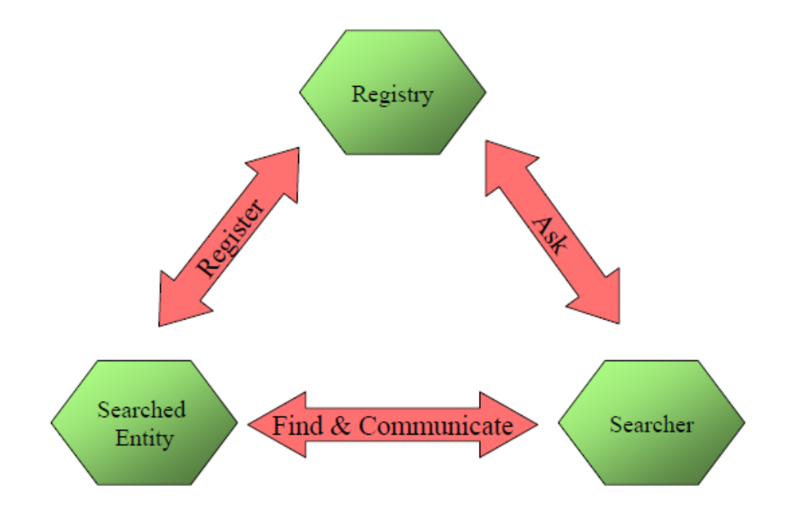
Searching Method – Registration
Less resource consumption on both searchers, searched, and less disturbing to environment, but the registry must be available, reliable, and correct

Slide 30
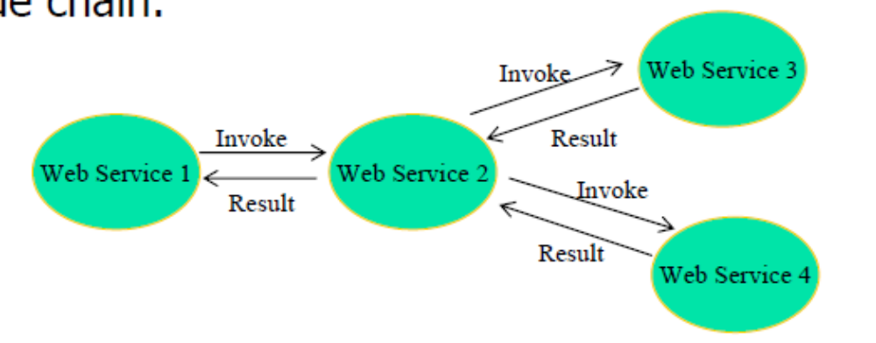
Web Service
Describes any computational functionality that can be found and invoked over any network (e.g. the Internet)
Represents a self-describing, self-contained application
Designed to be used by other programs or applications rather than humans

Slide 31
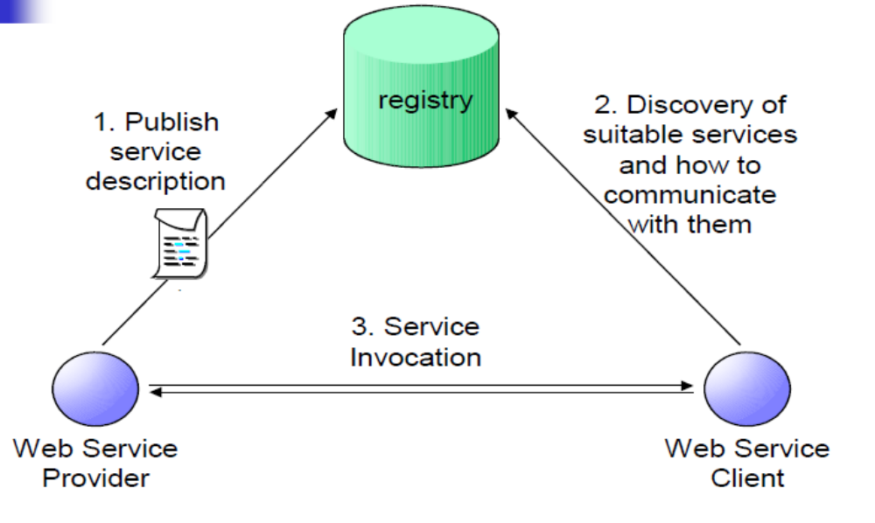
Web Service Architecture

Slide 32
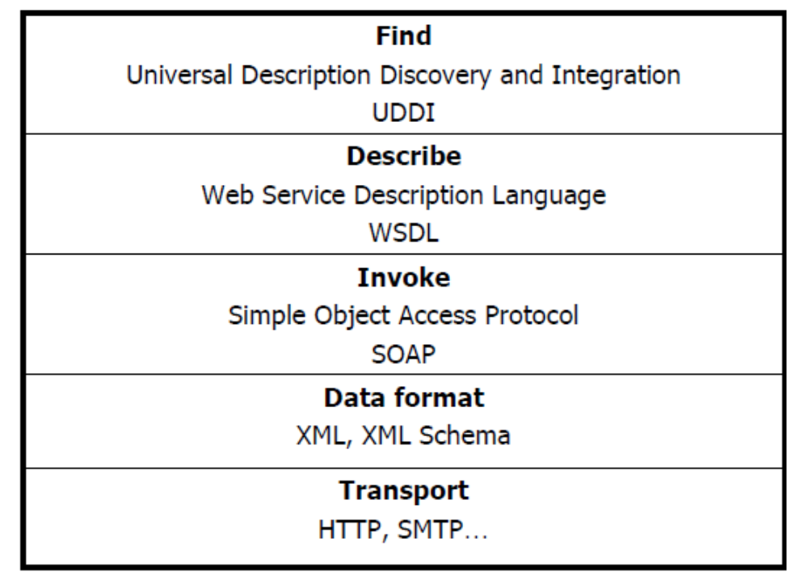
Web Service Architecture

Slide 33
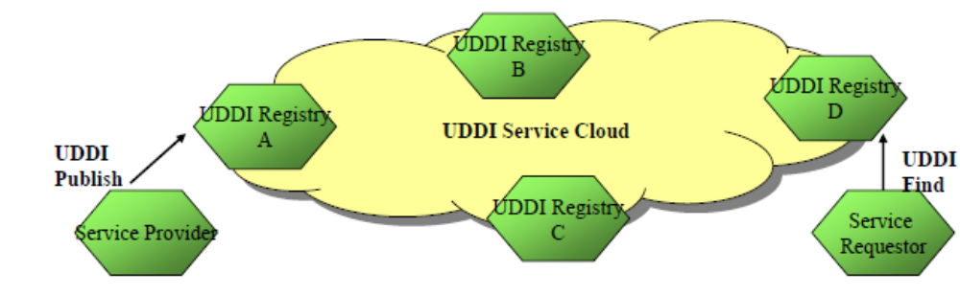
UDDI Registries
A network of UDDI registries resembling the Domain Name System (DNS)
All UDDI registers exchange information
Accessing one registry provides all information contained in all registries

Slide 34
Universal Description, Discovery, and Integration (UDDI) was touted as a discovery service, but commercial support for UDDI is being withdrawn.
Why do you suppose this is? Does it have anything to do with the quality attributes delivered or not delivered by UDDI solutions?
  单中心
  单点失败
  瓶颈

Slide 35
服务发现方法的转变
1. 范围与领域：从“全球互联网”到“特定域”
UDDI（大范围）： 它的雄心是成为整个互联网的全球业务服务白皮书。任何公司都可以在上面发布服务，任何客户都可以在全球范围内查找和发现。这是一个“一刀切”的宏大构想。
现代方案（小范围）：
  微服务注册中心（如Eureka）： 作用范围仅限于一个应用系统内部或一个业务域内的几十上百个微服务。它不关心系统外的服务。
  mDNS/DNS-SD（如打印机发现）： 作用范围仅限于一个局域网（比如你的家或办公室）。它完美解决小范围“即插即用”的问题，但根本无法、也不需要跨互联网工作。
  API网关的目录： 作用范围是一个企业或一个平台对外暴露的所有API，是一个受控的、内部的服务目录。

Slide 36
服务发现方法的转变
2. 复杂度与协议：从“重量级”到“轻量级”
UDDI（重量级）： 基于SOAP/XML，协议规范复杂，搭建和运维一个公共的UDDI注册中心成本高昂。
现代方案（轻量级）：
  普遍基于 RESTful JSON 或简单的 DNS协议扩展，非常轻便，易于理解和实现。
  例如，Consul或Nacos，可能只需要一个轻量的Jar包或容器即可启动一个发现节点，与UDDI时代的庞大规范形成鲜明对比。

Slide 37
服务发现方法的转变
3. 治理模式：从“中心化登记”到“去中心化自发”
UDDI（中心化）： 设想的是几个公共的、中心化的根节点（类似DNS根服务器），所有服务都需要去那里“登记在册”。
现代方案（去中心化/联邦化）：
  微服务： 每个系统都有自己的注册中心，是去中心化的。
  mDNS： 完全是点对点的广播，没有任何中心服务器。
  API网关： 虽然网关本身是中心化的入口，但其背后的服务注册发现机制通常是分布式的。

Slide 38
Interoperability Tactics

Slide 39
场景： 你在便利店用支付宝扫描二维码购买一瓶水
参与者：
  系统A： 你的支付宝App (iOS/Android)
  系统B： 便利店的收银系统 (可能是Windows)
  系统C： 银行的支付网关 (大型机/Linux)
如何实现互操作？
  技术互操作： 各方都使用HTTP/HTTPS协议 over Internet。这是共同的“通信基础”。你的手机和收银机可能硬件、操作系统完全不同，但都能听懂HTTP这个“世界语”。
  语法互操作： 各方传输的数据都采用JSON格式。JSON是一种轻量级、易于人阅读和机器解析的数据交换格式。支付宝发送的支付请求、银行返回的支付成功消息，都是结构化的JSON字符串。
  （初级的）语义互操作： 各方对字段名称和值的含义有约定俗成的理解。例如，返回的JSON数据中有一个字段 "code": 10000，双方都知道这代表“成功”。如果是 20000 则代表“失败”。
收银系统暴露一个“生成订单”的API，支付宝调用一个“支付”的API。API是实现互操作的契约和界面。

Slide 40
Manage Interfaces
Orchestrate: uses a control mechanism to coordinate, manage and sequence the invocation of services.
Orchestration is used when systems must interact in a complex fashion to accomplish a complex task.
Tailor Interface: add or remove capabilities to an interface such as translation, buffering, or data-smoothing.

Slide 41
Summary
Interoperability refers to the ability of systems to usefully exchange information.
Achieving interoperability involves the relevant systems locating each other and then managing the interfaces so that they can exchange information.

